Slide 1

Splunk & Data Science
No auxílio à Segurança da informação

Slide 2
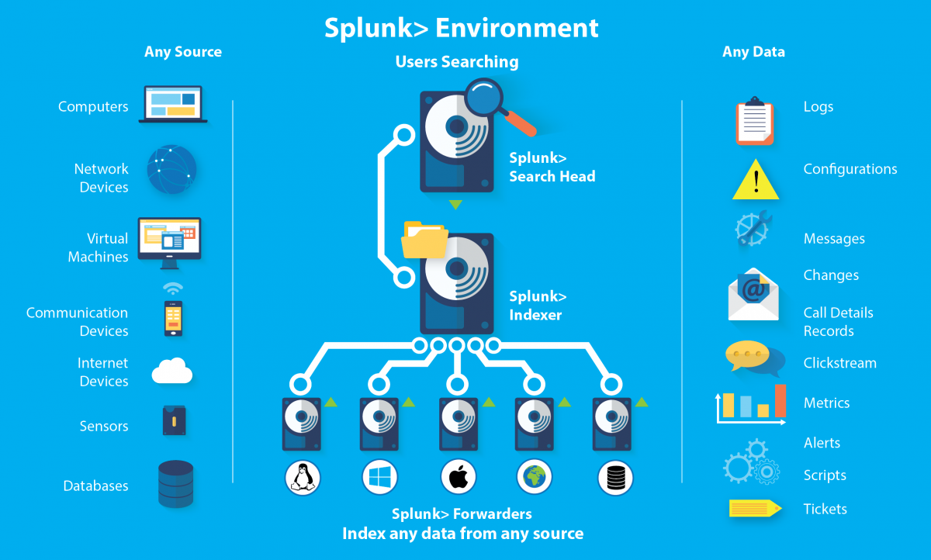
Arquitetura

Slide 3
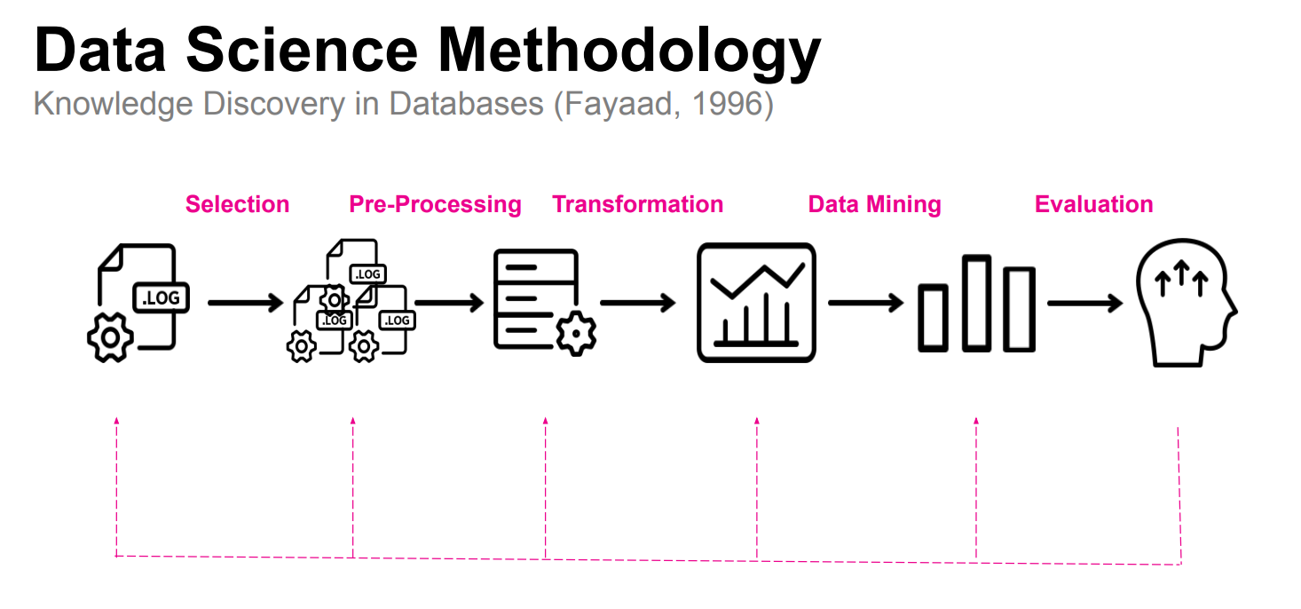
Metodologia e Inteligência operacional

Slide 4
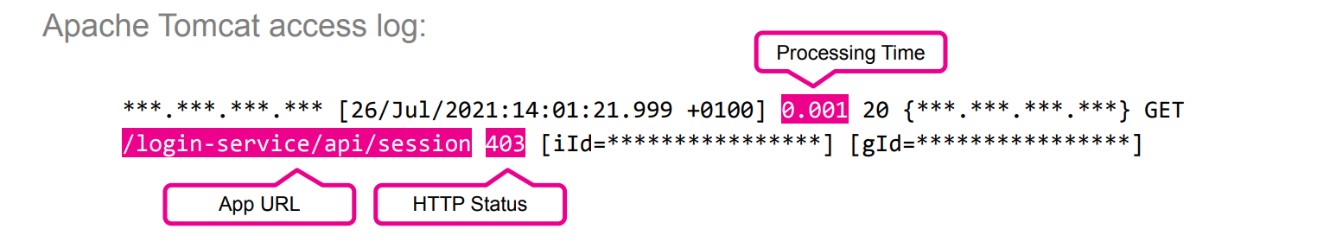
Medindo performance
Pode ser usado para computar:
  Taxa de erros
  Duração de problemas
  Frequência

Slide 5
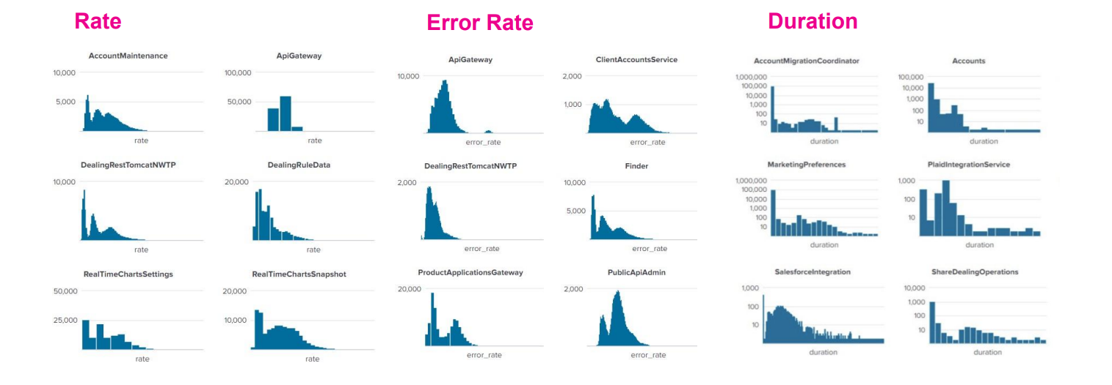
Análise de dados: Frequência, Erros e Duração

Slide 6
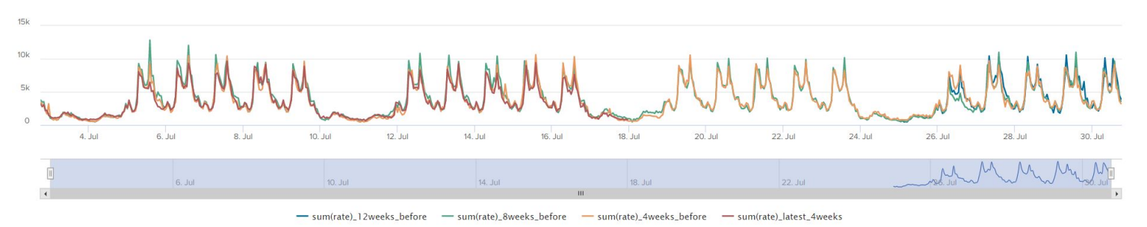
Análise de dados: Identificando padrões

Slide 7

Detecção de anomalias
  Anomalias são desvios do comportamento experado
  Normalmente se apresentam como outliers em uma distribuição – valores fora do comum
  São úteis para:
    Operação de TI
    Segurança
    Deteção de fraudes

Slide 8
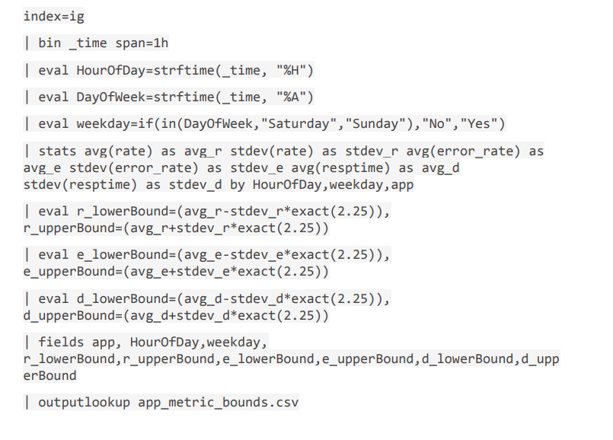
Estabelecendo o comportamento normal
  Use as funções estatísticas para definir a média, a variância e o desvio padrão da distribuição

Slide 9
Alguns exemplos:
sourcetype=F5 virtual="/Common/VS_Siga_ssl" request="*identitymanagerlogin*"| stats avg(resp_time) by client_ip, server_status
sourcetype=F5 virtual="/Common/VS_Siga_ssl" request="*identitymanagerlogin*" server_status!=200 | timechart count span=1h
injection sourcetype="imperva:waf" | iplocation src | geostats latfield=lat longfield=lon count
sourcetype=f5 server_status=200 | timechart avg(resp_time) by lb_server | outlier action=transform

Slide 10
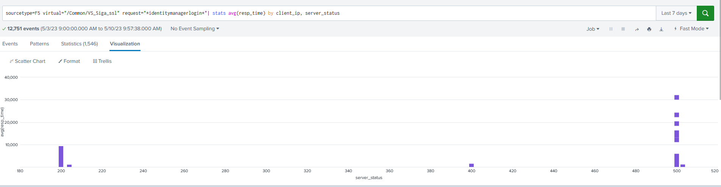
sourcetype=F5 virtual="/Common/VS_Siga_ssl" request="*identitymanagerlogin*"| stats avg(resp_time) by client_ip, server_status

Slide 11
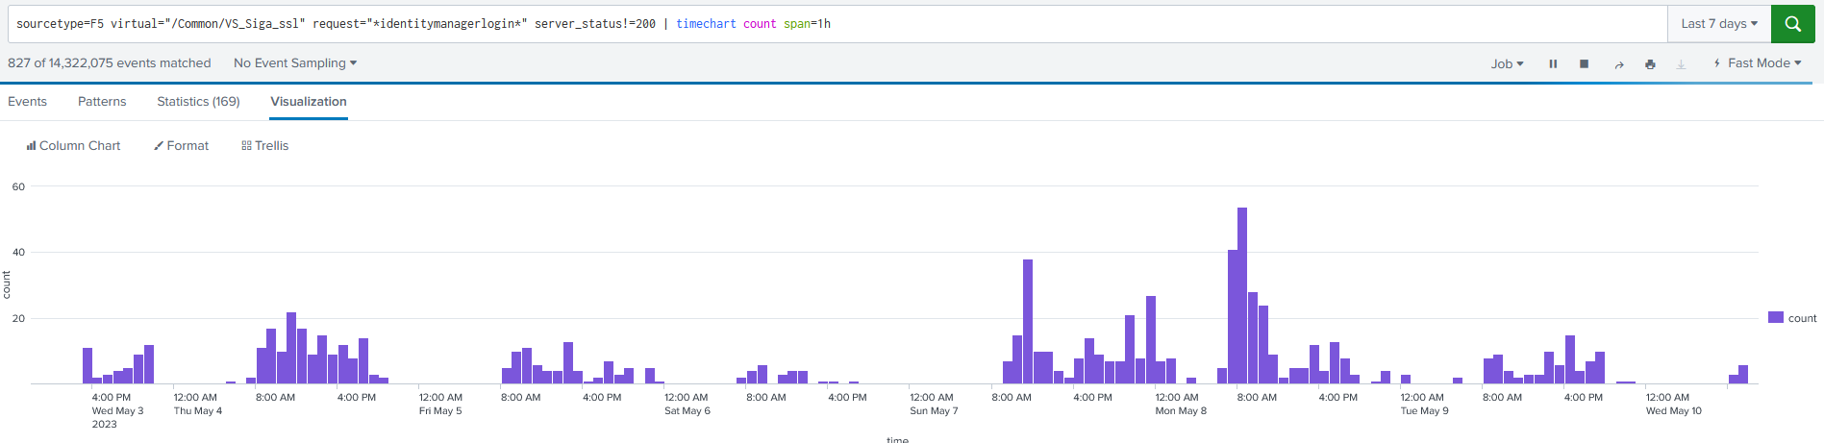
sourcetype=F5 virtual="/Common/VS_Siga_ssl" request="*identitymanagerlogin*" server_status!=200 | timechart count span=1h

Slide 12
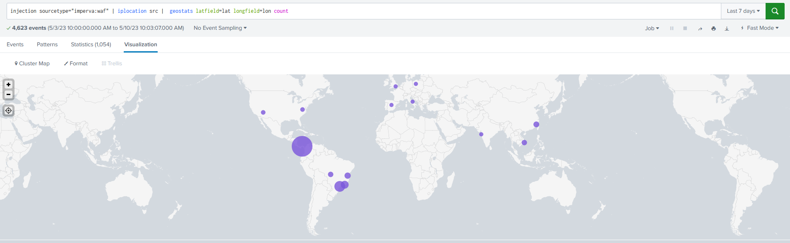
injection sourcetype="imperva:waf" | iplocation src | geostats latfield=lat longfield=lon count

Slide 13
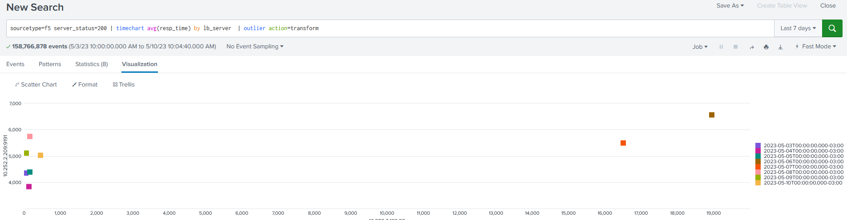
sourcetype=f5 server_status=200 | timechart avg(resp_time) by lb_server | outlier action=transform

Slide 14

Obrigado
Felipe.Quintella@fgv.br

